Slide 1
Final Project
Class : | 소프트웨어시스템실습
Team members : | 임현준 2018440173

Slide 2
Contents
1
Overview
2
동작 방법 : 내 위치 확인 권한 요청
3
동작 방법 : 주유소 찾기
4
동작 방법 : 전국 요소수 거점 주유소 탐색
5
동작 방법 : 원하는 위치 설정 후 같은 과정 반벅

Slide 3
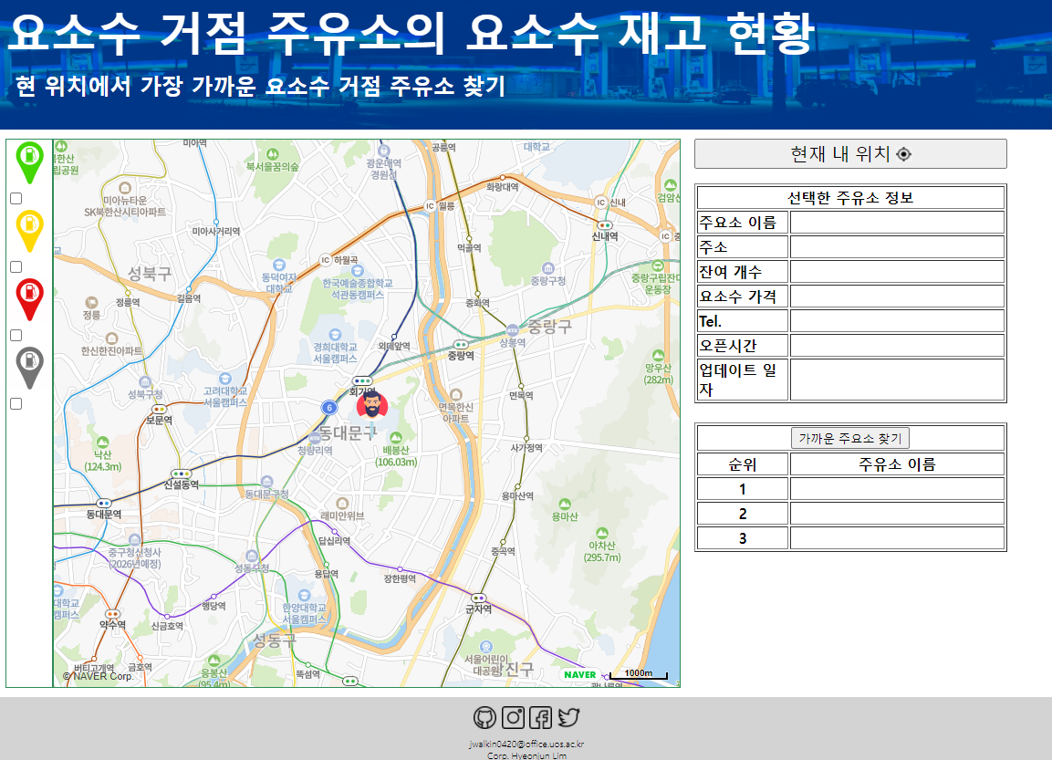
1. Overview
요소수 거점 주유소의 요소수 재고 현황

Slide 4
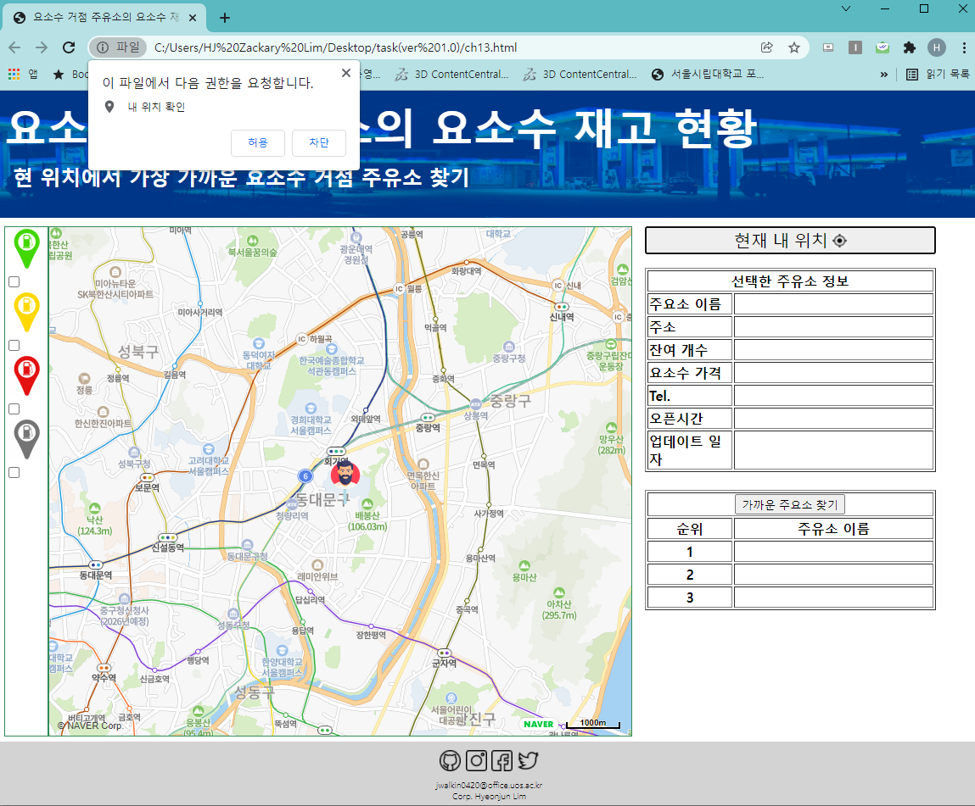
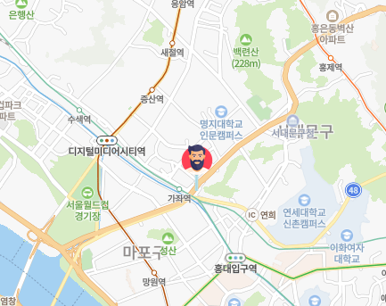
2. 동작 방법
내 위치 확인 권한 요청

Slide 5
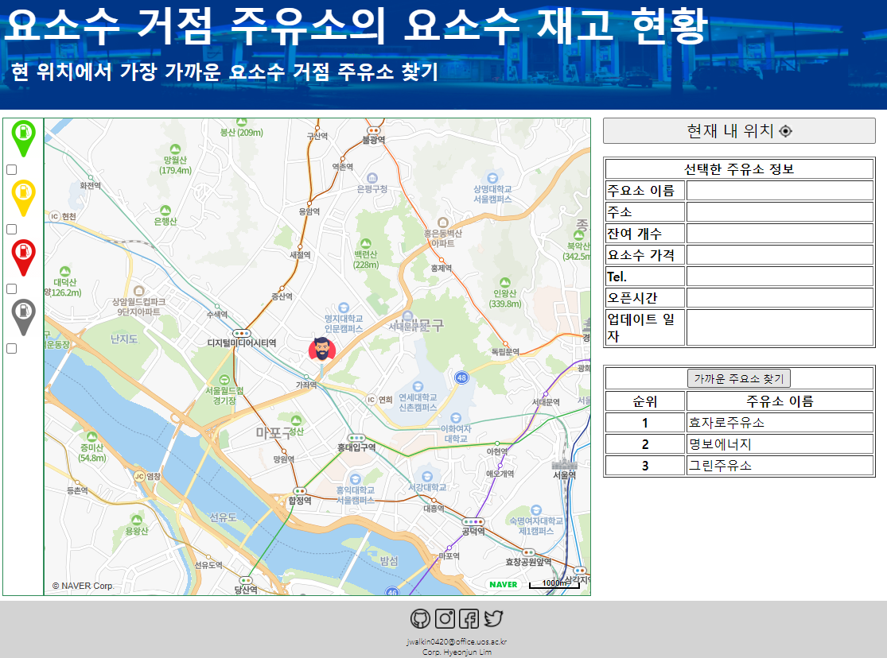
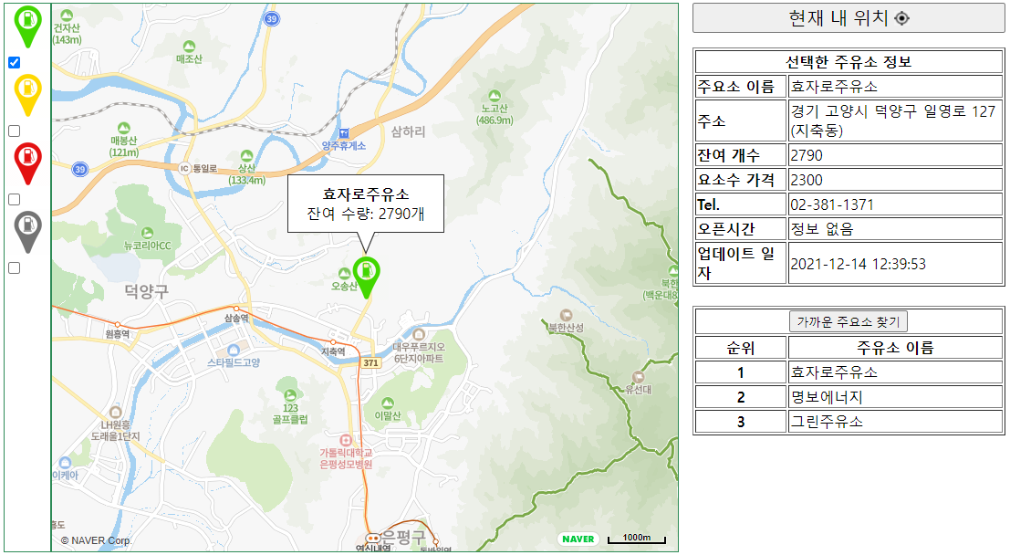
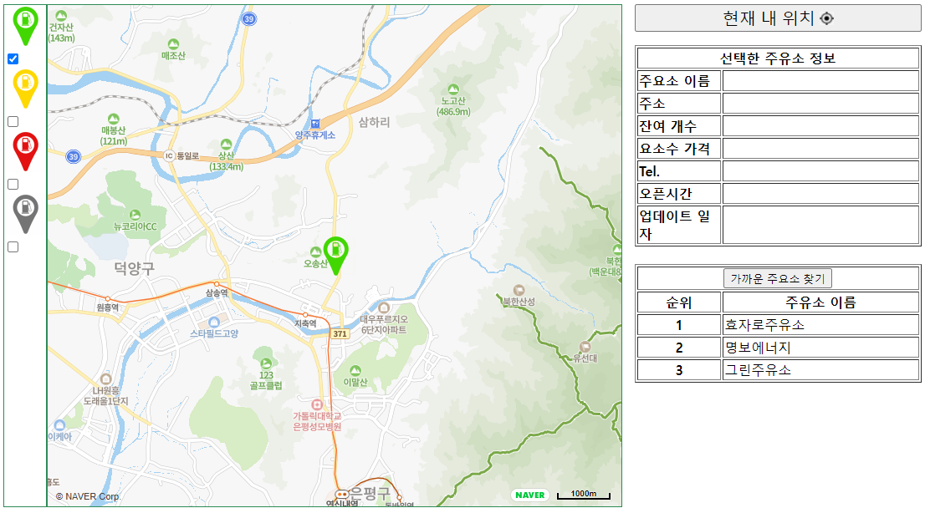
2. 동작 방법
주유소 찾기

Slide 6
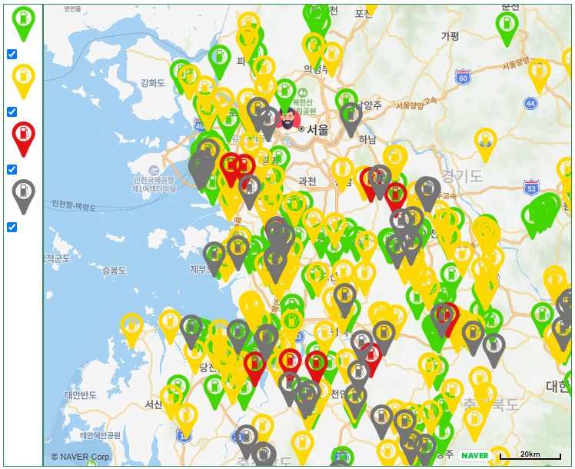
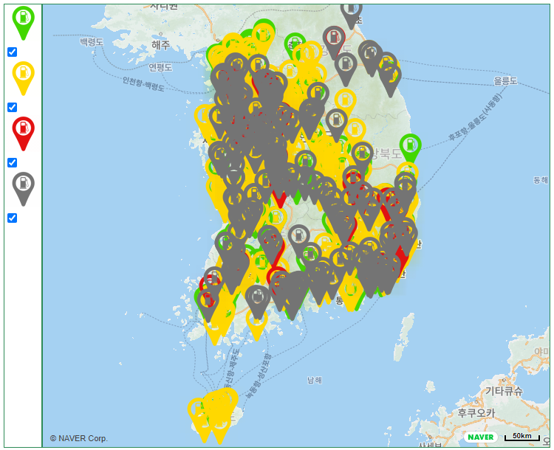
2. 동작 방법
전국 요소수 거점 주유소 탐색

Slide 7
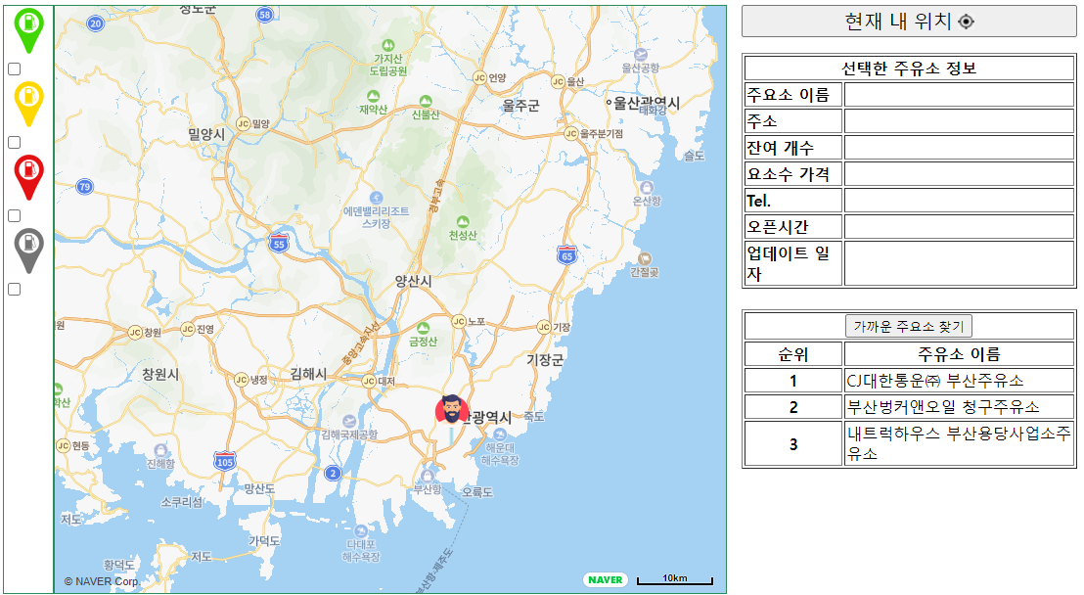
2. 동작 방법
원하는 위치로 설정 후 같은 과정 반복

Slide 8
Thank You

